Slide 1
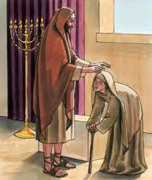
อุบายในโรคภัย
หญิง​หลัง​โกง​หาย​โรค​ใน​วันสะบาโต
ลูกา 4 ¹¹ และ​มี​หญิง​คน​หนึ่ง​ซึ่ง​มี​ผี​เข้า​สิง​ทำ​ให้​เป็น​โรค​สิบ​แปด​ปี​มา​แล้ว หลัง​โกง ยืด​ตัว​ขึ้น​ไม่ได้​เลย​ ¹² เมื่อ​พระ​เยซู​ทอด​พระ​เนตร​เห็น​จึง​เรียก​และ​ตรัส​กับ​เขา​ว่า “หญิง​เอ๋ย ตัว​เจ้า​หาย​พ้น​จาก​โรค​ของ​เจ้า​แล้ว” ¹³ ​พระ​องค์​ทรง​วาง​พระ​หัตถ์​บน​เขา และ​ใน​ทันใด​นั้น​เขา​ก็​ยืด​ตัว​ตรง​ได้ และ​สรรเสริญ​พระ​เจ้า​
พระ​เยซู​ทรง​รักษา​คน​เวลา​ค่ำ
มัทธิว 8 ¹⁶ พอ​ค่ำ​ลง เขา​พา​คน​ผี​เข้า​สิง​เป็น​อัน​มาก​มา​หา​พระ​องค์ ​พระ​องค์​ก็​ทรง​ขับ​ผี​ออก​ด้วย​พระ​ดำรัส และ​บรรดา​คน​เจ็บป่วย​ทั้ง​หลาย​นั้น ​พระ​องค์​ก็​ได้​ทรง​รักษา​ให้​หาย​ ¹⁷ ทั้งนี้​เพื่อ​จะ​ให้​สำเร็จ​ตาม​พระ​วจนะ​โดย​อิสยาห์​ผู้เผย​พระ​วจนะ​ที่ว่า ท่าน​ได้​แบก​ความ​เจ็บ​ไข้​ของ​เรา​ทั้ง​หลาย และ​หอบ​โรค​ของ​เรา​ไป

Slide 2
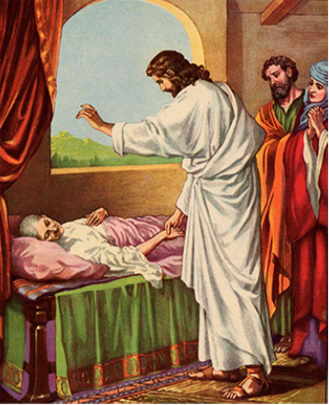
​พระ​เยซู​ทรง​รักษา​แม่​ยาย​ของ​เปโตร​
ลูกา 4 ³⁸ ฝ่าย​พระ​องค์​ทรง​ลุก​ขึ้น​ออก​จาก​ธรรม​ศาลา เสด็จ​เข้า​ไป​ใน​เรือน​ของ​ซีโมน แม่​ยาย​ซีโมน​ป่วย​เป็น​ไข้​หนัก เขา​ทั้ง​หลาย​จึง​อ้อน​วอน​พระ​องค์​ให้​ช่วย​หญิง​นั้น​ ³⁹ ​พระ​องค์​ทรง​ยืน​อยู่​ข้าง​คน​เจ็บ ทรง​ขนาบ​ไข้ ไข้​ก็​หาย และ​ใน​ทันใด​นั้น​แม่​ยาย​ของ​ซีโมน​ก็​ลุก​ขึ้น​ปรนนิบัติ​พระ​องค์​กับ​พวก​ของ​พระ​องค์
⁴⁰ ครั้น​เวลา​ตะวัน​ยอ​แสง ใคร​มี​คน​เจ็บ​เป็น​โรค​ต่างๆ ​ก็​พา​มา​หา​พระ​องค์ ​พระ​องค์​ก็​ทรง​วาง​พระ​หัตถ์​ถูกต้อง​เขา​ทุก​คน ให้​เขา​หาย​โรค​ ⁴¹ ผี​ก็​ออกมา​จาก​คน​หลาย​คน​ด้วย ร้อง​ว่า “ท่าน​เป็น​พระ​บุตร​ของ​พระ​เจ้า” ฝ่าย​พระ​องค์​ก็​ทรง​ขนาบ​มัน และ​ไม่ให้​มัน​พูด เพราะ​ว่า​มัน​รู้​แล้ว​ว่า​พระ​องค์​ทรง​เป็น​พระ​คริสต์​

Slide 3
วิญญาณความดื้อดึง
แห่งศาสนกิจ

Slide 4
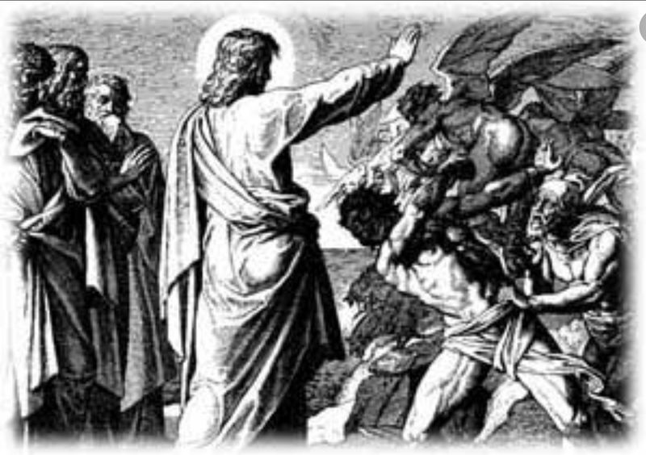
ชาย​ที่​มี​ผี​โสโครก
มาระโก 1²¹ ​พระ​องค์​กับ​พวก​ของ​พระ​องค์​จึง​เข้า​ไป​ใน​เมือง​คาเปอร​นาอุม และ​พอ​ถึง​วันสะบาโต​ ​พระ​องค์​ได้​เสด็จ​เข้า​ไป​ใน​ธรรม​ศาลา​เทศนา​สั่ง​สอน​ ²² เขา​ทั้ง​หลาย​ก็​อัศจรรย์​ใจ​ด้วย​การ​สอน​ของ​พระ​องค์ เพราะ​ว่า​พระ​องค์​ได้​ทรง​สั่ง​สอน​เขา​ด้วย​สิทธิอำนาจ หา​เหมือน​พวก​ธรรมาจารย์​ไม่ ²³ ​ใน​ทันใด​นั้น มี​ชาย​คน​หนึ่ง​ใน​ธรรม​ศาลา​ของ​เขา​มี​ผี​โสโครก​เข้า​สิง
​ ²⁴ มัน​ร้อง​อึง​ว่า “​พระ​เยซู​ชาว​นาซาเร็ธ ท่าน​มา​ยุ่ง​กับ​เรา​ทำไม ท่าน​มา​ทำลาย​พวก​เรา​หรือ เรา​รู้​ว่า​ท่าน​เป็น​ผู้ใด ท่าน​คือ​องค์​บริสุทธิ์​ของ​พระ​เจ้า” ²⁵ ​พระ​เยซู​จึง​ตรัส​ห้าม​มัน​ว่า “จง​นิ่ง​เสีย ออกมา​จาก​เขา​ซิ” ²⁶ และ​เมื่อ​ผี​โสโครก​ทำ​ให้​คน​นั้น​ชัก​และ​ร้อง​เสียง​ดัง แล้ว​มัน​ก็​ออกมา​จาก​เขา​ ²⁷ คน​ทั้ง​ปวง​ก็​ประหลาด​ใจ​นัก​จึง​ถาม​กัน​ว่า “การ​นี้​เป็น​อย่างไร​หนอ​เป็น​คำ​สั่ง​สอน​ใหม่​แน่ ท่าน​สั่ง​ผี​โสโครก​ด้วย​สิทธิอำนาจ​และ​มัน​จำต้อง​ฟัง” ²⁸ ​ใน​ขณะ​นั้น​กิตติศัพท์​ของ​พระ​องค์​ได้​เลื่อง​ลือ​ไป​ทั่ว​แคว้น​กาลิลี​

Slide 5
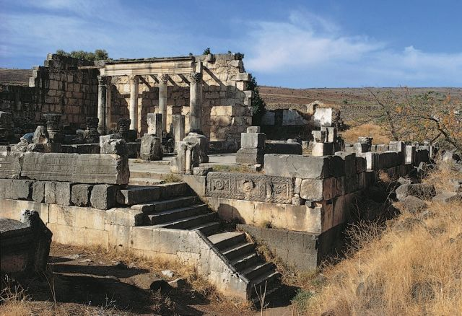
เป็นศูนย์กลางของศาสนกิจในกาลิลีของพระเยซู (มธ. ๙:๑–๒; มาระโก ๒:๑–๕). เป็นศูนย์การพาณิชย์และการประมงที่สำคัญและประสบความสำเร็จ,
แม้ว่ามีการทำปาฎิหาริย์มากมายที่นี่, แต่ผู้คนโดยทั่วไปก็ปฏิเสธศาสนกิจของพระผู้ช่วยให้รอด.
คาเปอร​นาอุม

Slide 6
วิญญาณความกลัว กักขัง

Slide 7
คน​ผี​สิง​ที่​เมือง​ชาว​เก-ราซา​หาย​โรค
^{มาระโก 1 : 1} ฝ่าย​พระ​องค์​กับ​เหล่า​สาวก ​ก็​ข้าม​ทะเล​ไป​ยัง​แดน​เมือง​ชาว​เก-ราซา​ ² พอ​พระ​องค์​เสด็จ​ขึ้น​จาก​เรือ มี​คน​หนึ่ง​ออก​จาก​อุโมงค์​ฝัง​ศพ มี​ผี​โสโครก​สิง​ได้มา​พบ​พระ​องค์​ ³ คน​นั้น​อาศัย​อยู่​ตาม​อุโมงค์​ฝัง​ศพ และ​ไม่​มี​ผู้ใด​จะ​ผูกมัด​ตัว​เขา​อีก​ได้ แม้​จะ​ล่าม​ด้วย​โซ่​ตรวน​ก็​ไม่​อยู่​ ⁴ เพราะ​ว่า​ได้​ล่าม​โซ่​ใส่​ตรวน​หลาย​หน​แล้ว เขา​ก็​หัก​โซ่​และ​ฟาด​ตรวน​เสีย ไม่​มี​ผู้ใด​มี​แรง​พอที่จะ​ทำ​ให้​เขา​สงบ​ได้​ ⁵ เขา​คลั่ง​ร้อง​อึง​อยู่​ตาม​อุโมงค์​ฝัง​ศพ และ​ที่​ภูเขา​ทั้ง​กลางคืน​กลางวัน​เสมอ และ​เอา​หิน​เชือด​เนื้อ​ของ​ตัว​ ⁶ ครั้น​เขา​เห็น​พระ​เยซู​แต่​ไกล​ก็​วิ่ง​เข้า​มา​กราบ​ไหว้​พระ​องค์​ ⁷ แล้ว​ร้อง​เสียง​ดัง​ว่า “ข้า​แต่​พระ​เยซู​พระ​บุตร​ของ​พระ​เจ้า​สูงสุด ​พระ​องค์​มา​ยุ่ง​กับ​ข้า​พระ​องค์​ทำไม ข้า​พระ​องค์​ขอ​ให้​พระ​องค์​สาบาน​ใน​พระ​นาม​ของ​พระ​เจ้า​ว่า จะ​ไม่​ทรมาน​ข้า​พระ​องค์” ⁸ ที่​พูด​เช่นนี้ เพราะ​พระ​องค์​ได้​ตรัส​แก่​มัน​ว่า “อ้าย​ผี​โสโครก จง​ออกมา​จาก​คน​นั้น​เถิด” ⁹ แล้ว​พระ​องค์​ตรัส​ถาม​ชาย​นั้น​ว่า “เอ็ง​ชื่อ​อะไร” มัน​ตอบ​ว่า “ชื่อ​กอง เพราะ​ว่า​พวก​ข้า​พระ​องค์​หลาย​ตน​ด้วย​กัน” ¹⁰ มัน​จึง​อ้อน​วอน​พระ​องค์​เป็น​อัน​มาก มิ​ให้​ขับ​ไล่​มัน​ออก​จาก​แดน​เมือง​นั้น​ ¹¹ มี​สุกร​ฝูง​ใหญ่​กำลัง​หา​กิน​อยู่​ที่​ไหล่​เขา​ตำบล​นั้น​ ¹² ผี​เหล่า​นั้น​ก็​อ้อน​วอน​พระ​องค์​ว่า “ขอ​โปรด​ให้​ข้า​พระ​องค์​ทั้ง​หลาย​เข้า​ใน​สุกร​เหล่า​นี้​เถิด” ¹³ ​พระ​องค์​ก็​ทรง​อนุญาต แล้ว​ผี​โสโครก​นั้น​จึง​ออกไป​เข้า​สิง​อยู่​ใน​สุกร สุกร​ทั้ง​ฝูง​ประมาณ​สอง​พัน​ตัว​ก็​วิ่ง​กระโดด​จาก​หน้า​ผา​ชัน​ลง​ไป​ใน​ทะเล​สำลัก​น้ำ​ตาย ¹⁴ ฝ่าย​คน​เลี้ยง​สุกร​นั้น ต่าง​คน​ต่าง​หนี​ไป​เล่า​เรื่อง​ทั้ง​ใน​นคร​และ​บ้าน​นอก แล้ว​คน​ทั้ง​ปวง​ก็​ออกมา​ดู​เหตุการณ์​ที่​เกิดขึ้น​นั้น​ ¹⁵ เมื่อ​เขา​มาถึง​พระ​เยซู​ก็​เห็น​คน​ที่​ผี​ทั้ง​กอง​ได้​สิง​นั้น นุ่ง​ห่ม​ผ้า​นั่ง​อยู่​มี​สติ​อารมณ์​ดี เขา​จึง​เกรง​กลัว​นัก​ ¹⁶ แล้ว​คน​ที่​ได้​เห็น ​ก็​เล่า​เหตุการณ์​ซึ่ง​บังเกิด​แก่​คน​ที่​ผี​สิง​นั้น และ​ซึ่ง​บังเกิด​แก่​ฝูง​สุกร​ให้​เขา​ฟัง​ ¹⁷ คน​ทั้ง​หลาย​จึง​พา​กัน​อ้อน​วอน​พระ​องค์​ให้​เสด็จ​ไป​เสีย​จาก​เขต​แดน​เมือง​ของ​เขา​

Slide 8
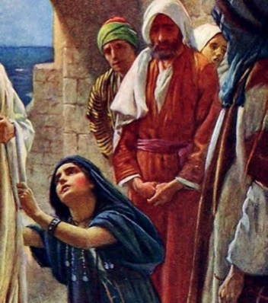
ความ​เชื่อ​ของ​หญิง​ซีเรียฟี​นิ​เซีย
มาระโก 7 ²⁴ ​พระ​องค์​จึง​ทรง​ลุก​ขึ้น​จาก​ที่​นั่น ไป​ยัง​เขต​แดน​เมือง​ไท​ระ และ​เมือง​ไซ​ดอน แล้ว​เข้า​ไป​ใน​เรือน​แห่ง​หนึ่ง​ประสงค์​จะ​มิ​ให้​ผู้ใด​รู้ แต่​พระ​องค์​จะ​ทรง​ซ่อน​อยู่​มิได้​ ²⁵ เพราะ​ทันใด​นั้น ผู้หญิง​คน​หนึ่ง​ซึ่ง​มี​ลูก​สาว​ที่​ผี​โสโครก​สิง เมื่อ​ได้​ยิน​ข่าว​ถึง​พระ​องค์ ​ก็​มา​กราบ​ที่​พระ​บาท​ของ​พระ​องค์
​ ²⁶ ผู้หญิง​นั้น​มี​เชื้อ​ชาติ​ซีเรียฟี​นิ​เซีย พูด​ภาษา​กรีก แล้ว​นาง​ทูล​อ้อน​วอน​ขอ​พระ​องค์​ให้​ขับ​ผี​ออก​จาก​ลูก​สาว​ของ​ตน​ ²⁷ ฝ่าย​พระ​เยซู​ตรัส​แก่​นาง​นั้น​ว่า “ให้​พวก​ลูก​กิน​อิ่ม​เสียก่อน เพราะ​ว่า​ซึ่ง​จะ​เอา​อาหาร​ของ​ลูก​โยน​ให้แก่​สุนัข​ก็​ไม่​ควร” ²⁸ แต่​นาง​ทูล​ตอบ​ว่า “จริง​เจ้า​ข้า แต่​สุนัข​ที่​อยู่​ใต้​โต๊ะ​นั้น​ย่อม​กิน​เดน​อาหาร​ของ​ลูก” ²⁹ แล้ว​พระ​องค์​ตรัส​แก่​นาง​ว่า “เพราะ​เหตุ​ถ้อยคำ​นี้​จง​กลับไป​เถิด ผี​ออก​จาก​ลูก​สาว​ของ​เจ้า​แล้ว” ³⁰ ฝ่าย​หญิง​นั้น​เมื่อ​ไป​ยัง​เรือน​ของ​ตน ได้​เห็น​ลูก​นอน​อยู่​บน​ที่​นอน และ​ทราบ​ว่า​ผี​ออก​แล้ว​

Slide 9
วิญญาณที่พบปรากฏ
ในพระคัมภีร์
เพื่อรู้เท่าทันอุบาย

Slide 10
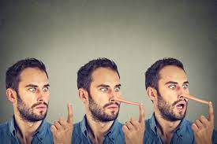
วิญญาณ​การโกหก
1พกษ. 22:22 และ​พระ​เจ้า​ตรัส​กับ​เขา​ว่า ‘จะ​ทำ​อย่างไร’ และ​เขา​ทูล​ว่า ‘ข้า​พระ​องค์​จะ​ออกไป​และ​จะ​เป็น​วิญญาณ​มุสา​อยู่​ใน​ปาก​ของ​ผู้เผย​พระ​วจนะ​ของ​เขา​ทุก​คน’ และ​พระ​องค์​ตรัส​ว่า ‘เจ้า​ไป​เกลี้ย​กล่อม​เขา​ได้ และ​เจ้า​จะ​ทำ​ได้​สำเร็จ จง​ไป​ทำ​เถิด’
A lying spirit in the mouths of all his prophets.

Slide 11
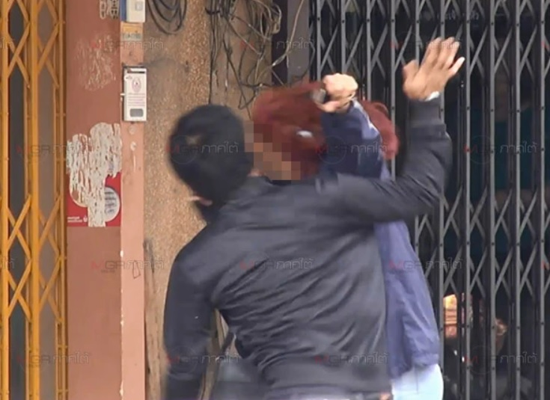
วิญญาณแห่งการหึงหวง
กดว. 5:14 จิต​หึง​หวง​ก็​มา​สิง​สามี​เขา​จึง​หึง​หวง​ภรรยา​ผู้กระทำ​ผิด หรือ​จิต​หึง​หวง​มา​สิง​สามี เขา​จึง​หึง​หวง​ภรรยา​ของ​เขา แม้ว่า​ภรรยา​มิได้​กระทำ​ความ​ผิด​
กดว. 5:30 หรือ​เมื่อ​จิต​หึง​หวง​สิง​ผู้ชาย และ​เขา​หึง​หวง​ภรรยา​ของ​เขา แล้ว​เขา​ต้อง​ให้​นาง​ไป​เข้า​เฝ้า​พระ​เจ้า และ​ปุโรหิต​จะ​ปฏิบัติ​ต่อ​นาง​ตาม​บัญญัติ​นี้​ทุก​ประการ​
And the spirit of jealousy come upon him, KJV

Slide 12
วิญญาณแห่งการซึมเศร้า
อสย. 61:3 เพื่อ​จัด​ให้​บรรดา​ผู้​ที่​ไว้​ทุกข์​ใน​ศิ​โยน เพื่อ​ประทาน​มาลัย​แทน​ขี้เถ้า​ให้​เขา น้ำ​มัน​แห่ง​ความ​ยินดี​แทน​การ​ไว้​ทุกข์ ผ้า​ห่ม​แห่ง​การ​สรรเสริญ​แทน​จิตใจ​ที่​ท้อถอย เพื่อ​คน​จะ​เรียก​เขา​ว่า​ต้น​ก่อ​หลวง​แห่ง​ความ​ชอบธรรม ที่​ซึ่ง​พระ​เจ้า​ทรง​ปลูก​ไว้​เพื่อ​พระ​องค์​จะ​ทรง​สำแดง​พระ​สิริ​ของ​พระ​องค์
the garment of praise for the spirit of heaviness
KJV

Slide 14
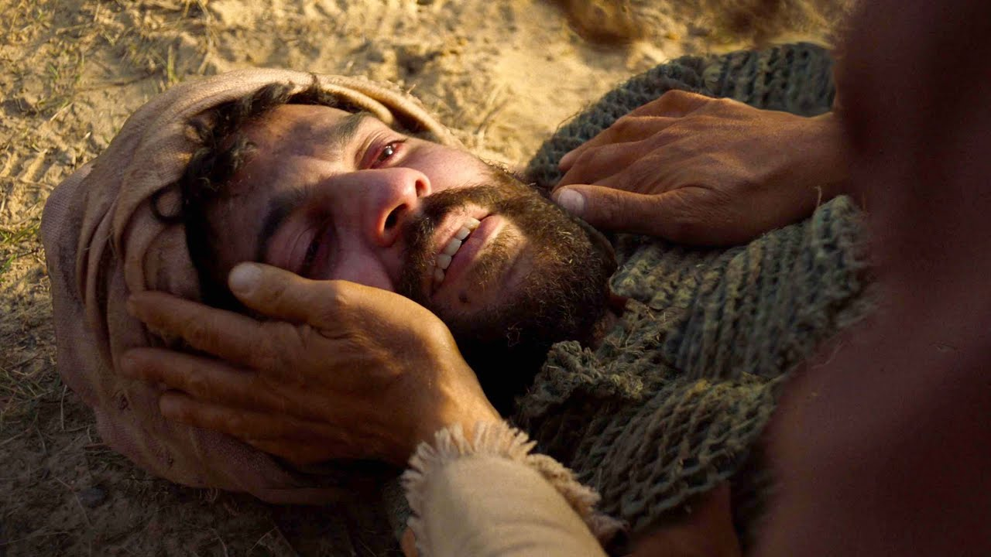
วิญญาณการเป็นใบ้
และการเจ็บป่วย
มธ. 9:33 เมื่อ​ทรง​ขับ​ผี​ออก​แล้ว​คน​ใบ้​นั้น​ก็​พูด​ได้ หมู่​คน​ก็​อัศจรรย์​ใจ​พูด​กัน​ว่า “ไม่​เคย​เห็น​มี​คน​เช่นนี้​ใน​อิสราเอล​เลย”
มธ. 9:33 After the demon was cast out, the man who had been mute began to speak. The crowds were amazed and said, “Never has anything like this been seen in Israel!”

Slide 15
วิญญาณการเป็นใบ้หูหนวก
มก. 9:17 มี​คน​หนึ่ง​ใน​หมู่​ประชาชน​ทูล​ตอบ​พระ​องค์​ว่า “อาจารย์​เจ้า​ข้า ข้าพเจ้า​ได้​พา​บุตร​ชาย​ของ​ข้าพเจ้า​มา​หา​ท่าน​เพราะ​ผี​ใบ้​เข้า​สิง​
มก. 9:25 เมื่อ​พระ​เยซู​ทรง​เห็น​ประชาชน​กำลัง​วิ่ง​เข้า​มา ​พระ​องค์​ตรัส​สำทับ​ผี​โสโครก​นั้น​ว่า “อ้าย​ผี​ใบ้​หู​หนวก เรา​สั่ง​เอ็ง​ให้​ออก​จาก​เขา อย่าได้​กลับ​เข้า​สิง​เขา​อีก​เลย”
มก. 9:17 A member of the crowd said to him, “Teacher, I brought you my son, who is possessed by a spirit that makes him mute.
มก. 9:25 Now when Jesus saw that a crowd was quickly gathering, he rebuked the unclean spirit, saying to it, “Mute and deaf spirit, I command you, come out of him and never enter him again.”

Slide 16
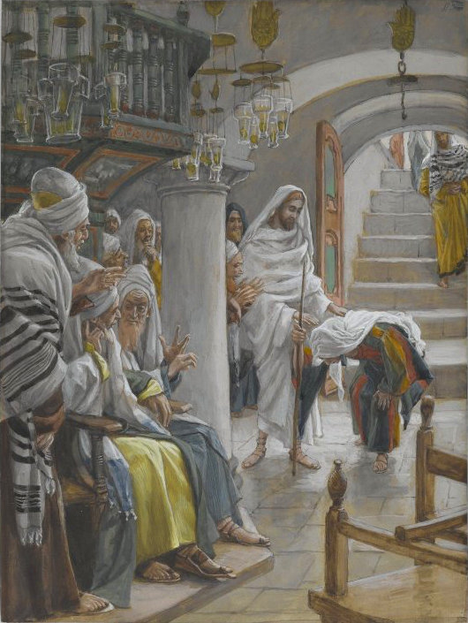
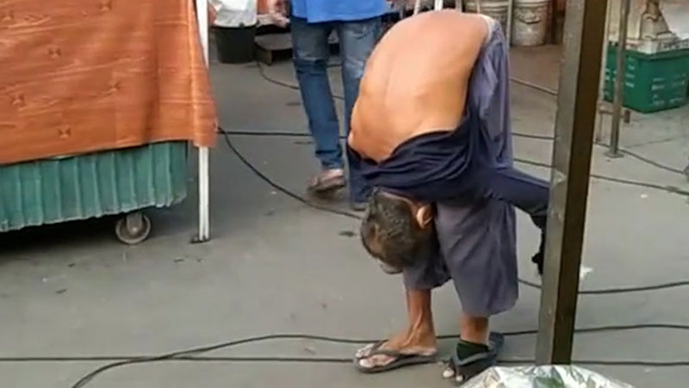
วิญญาณแห่งการพิการทางร่างกาย อ่อนแอ และ เจ็บป่วย
หญิง​หลัง​โกง​หาย​โรค​ใน​วันสะบาโต
ลูกา 13 ¹¹ และ​มี​หญิง​คน​หนึ่ง​ซึ่ง​มี​ผี​เข้า​สิง​ทำ​ให้​เป็น​โรค​สิบ​แปด​ปี​มา​แล้ว หลัง​โกง ยืด​ตัว​ขึ้น​ไม่ได้​เลย​ ¹² เมื่อ​พระ​เยซู​ทอด​พระ​เนตร​เห็น​จึง​เรียก​และ​ตรัส​กับ​เขา​ว่า “หญิง​เอ๋ย ตัว​เจ้า​หาย​พ้น​จาก​โรค​ของ​เจ้า​แล้ว” ¹³ ​พระ​องค์​ทรง​วาง​พระ​หัตถ์​บน​เขา และ​ใน​ทันใด​นั้น​เขา​ก็​ยืด​ตัว​ตรง​ได้ และ​สรรเสริญ​พระ​เจ้า
¹¹ And, behold, there was a woman which had a spirit of infirmity eighteen years, and was bowed together, and could in no wise lift up

Slide 17
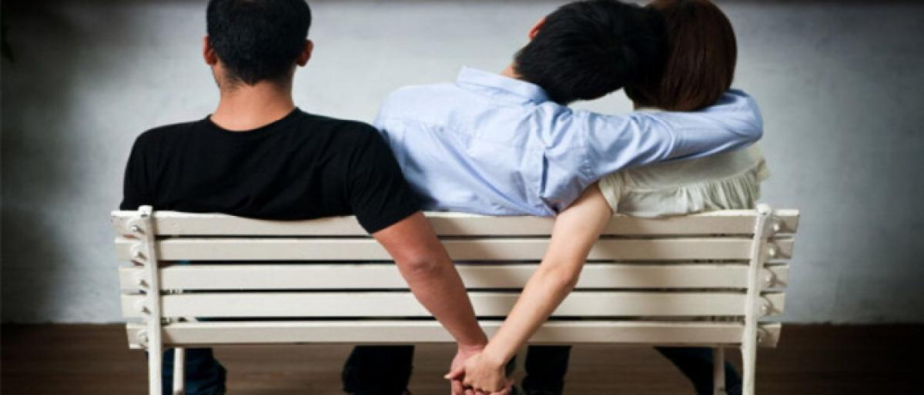
วิญญาณแห่งการเล่นชู้
ฮชย. 4:12 ประชากร​ของ​เรา​ไป​ขอ​ความ​เห็น​จาก​สิ่ง​ที่​ทำ​ด้วย​ไม้ และ​ไม้​ติ้ว​ก็​ให้​คำ​พยากรณ์​แก่​เขา เพราะ​จิตใจ​ที่​ชอบ​เล่น​ชู้​นำ​ให้​เขา​หลง​ไป และ​เขา​ทั้ง​หลาย​ได้​ละ​ทิ้ง​พระ​เจ้า​ของ​เขา​เสีย​เพื่อ​ไป​เล่น​ชู้
they commit spiritual adultery against their God.
ฮชย. 5:4 การ​กระทำ​ของ​เขา​ไม่​ยอม​ให้​เขา​กลับไป​ยัง​พระ​เจ้า​ของ​เขา เพราะ​จิตใจ​ที่​เล่น​ชู้​อยู่​ใน​ตัว​เขา เขา​จึง​ไม่​รู้จัก​พระ​เจ้า
for a spirit of idolatry

Slide 18
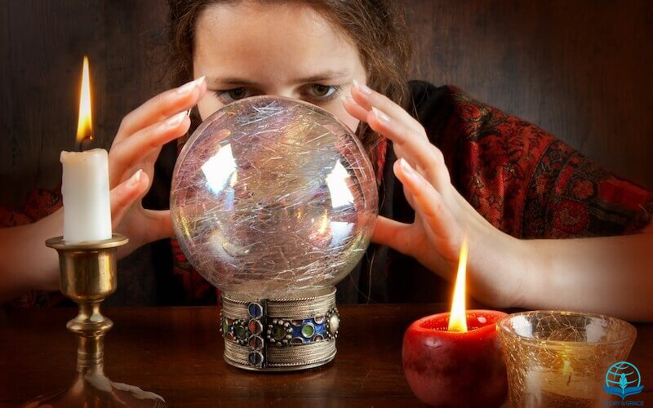
วิญญาณแห่งหมอดู
กจ. 16:16 เมื่อ​เรา​กำลัง​ออกไป​ยัง​ที่​สำหรับ​อธิษฐาน มี​ทาส​สาว​คน​หนึ่ง​ที่​มี​ผี​หมอ​ดู​เข้า ได้มา​พบ​กับ​เรา เขา​ทำ​การ​ทาย​ให้​นาย​ของ​เขา​ได้​เงิน​เป็น​อัน​มาก​
กจ. 16:16 And it came to pass, as we went to prayer, a certain damsel possessed with a spirit of divination met us, which brought her masters much gain by soothsaying:
1 ซามูเอล 28: 7-20
กษัตริย์ซาอูล กำลังเตรียมรบกับคนฟีลิสเตีย ซาอูลต้องการที่จะคาดเดาเกี่ยวกับผลของการต่อสู้ดังนั้นเขาจึงได้ปรึกษากับสื่อแม่มดแห่งเอนโดร์

Slide 20
รม. 8:9 ถ้า​พระ​วิญญาณ​ของ​พระ​เจ้า​ทรง​สถิต​อยู่​ใน​ท่าน​ทั้ง​หลาย​จริงๆ แล้ว ท่าน​ก็​มิได้​อยู่​ใต้​เนื้อ​หนัง แต่​อยู่​ใต้​พระ​วิญญาณ ผู้ใด​ไม่​มี​พระ​วิญญาณ​ของ​พระ​คริสต์​ ผู้​นั้น​ก็​ไม่​เป็น​ของ​พระ​องค์​
Now if anyone does not have the Spirit of Christ, this person does not belong to him. NET2
1ยน. 4:4 ลูก​ทั้ง​หลาย​เอ๋ย ท่าน​เป็น​ฝ่าย​พระ​เจ้า และ​ได้​ชนะ​เขา​เหล่า​นั้น เพราะ​ว่า​พระ​องค์​ผู้​ทรง​อยู่​ใน​ท่าน​ทั้ง​หลาย​เป็น​ใหญ่​กว่า​ผู้​นั้น​ที่​อยู่​ใน​โลก​

Slide 21
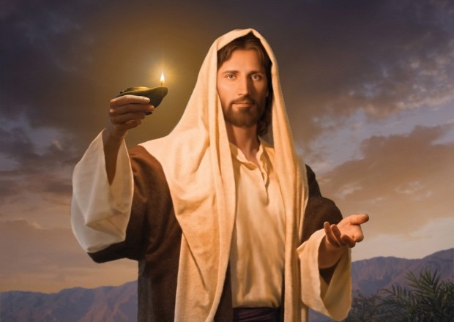
พระเยซูทรงทำอะไรในโลกบ้าง
ประกาศข่าวประเสริฐ
สั่งสอนความจริง
สร้างสาวก
สำแดงให้โลกรู้ว่าพระเจ้าเป็นอย่างไร
รักษาโรค
ขับผี
สิ้นพระขนม์ที่ไม้กางเขน ถูกเฆี่ยนตี
สำเร็จแล้ว

Slide 22
มาหาพระเยซู
บังเกิดใหม่
กลับใจจากบาป
ฮบ. 6:1 2 เหตุ​ฉะนั้น​ขอ​ให้​เรา​ผ่าน​หลักธรรม​เบื้องต้น​แห่ง​คริสตศาสนา ไปสู่​ความ​เป็น​ผู้ใหญ่ ไม่​วางรากฐาน​ซ้ำ​อีก คือ​เรื่อง​การ​กลับ​ใจ​จาก​การ​ประพฤติ​ที่​นำไปสู่​ความ​ตาย เรื่อง​ความ​เชื่อ​ใน​พระ​เจ้า​ และ​คำ​สอน​ว่า​ด้วย​พิธี​ล้าง​ชำระ และ​พิธี​วางมือ และ​การ​เป็น​ขึ้น​มา​จาก​ตาย และ​การ​พิพากษา​ลงโทษ​เป็น​นิตย์​นั้น​

Slide 23
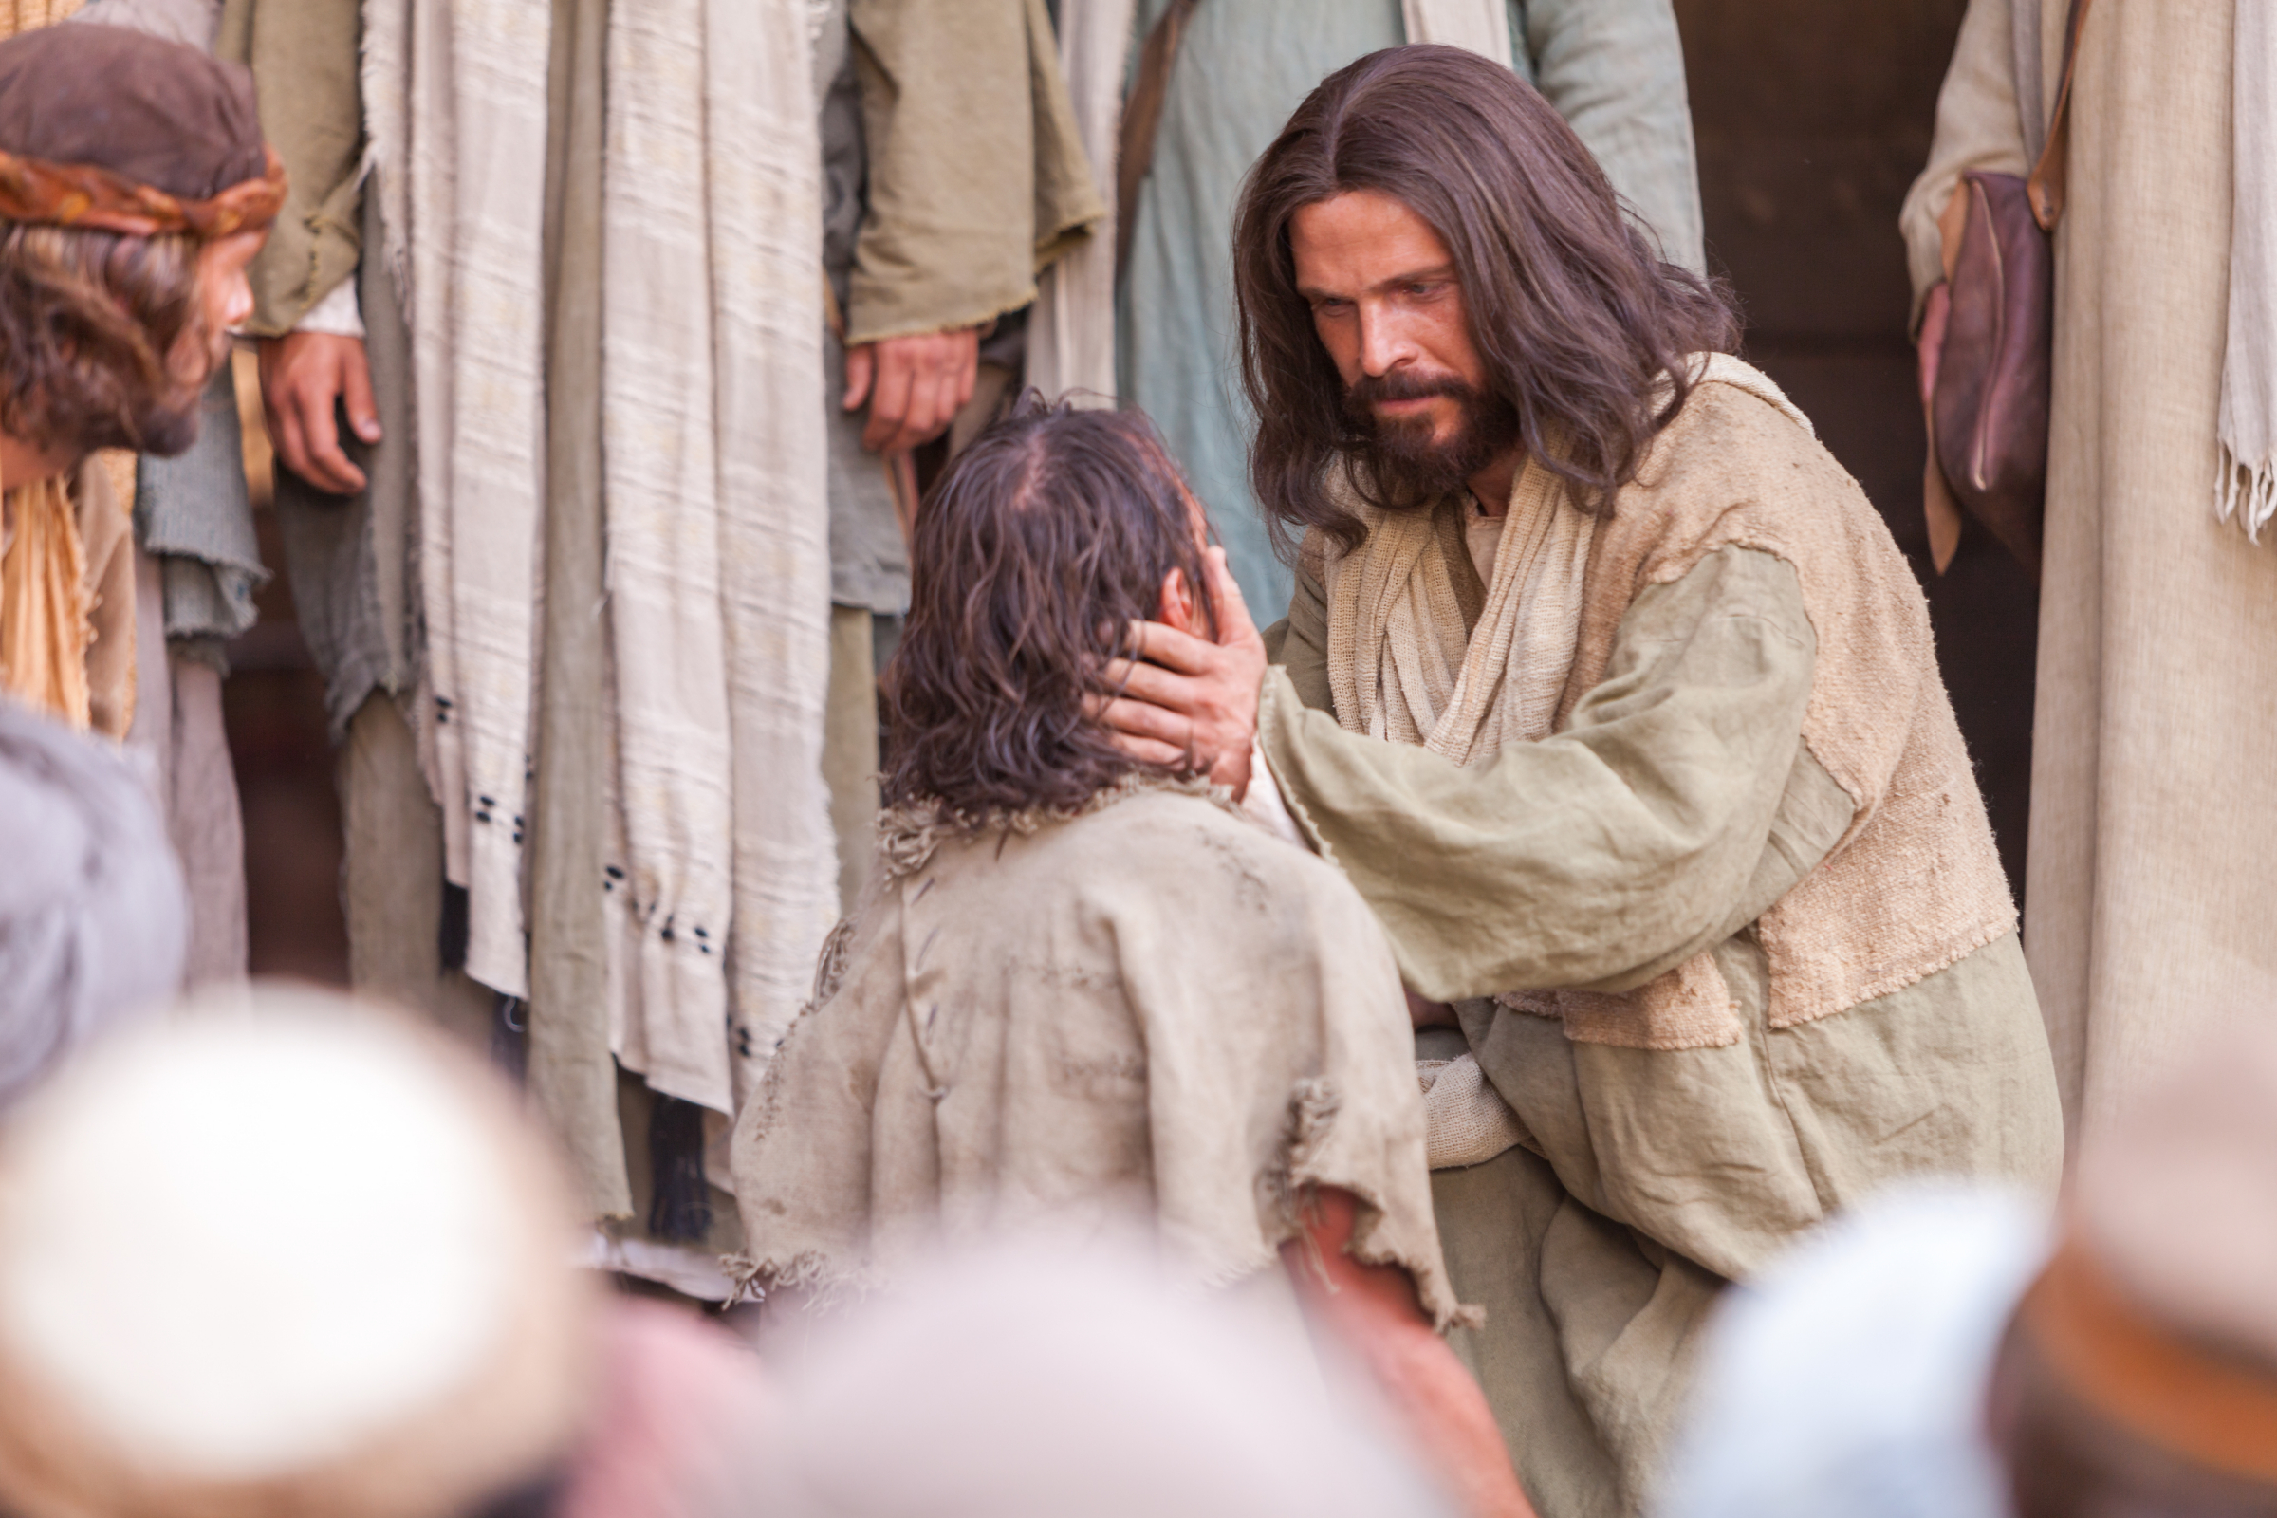
ความเชื่อ
นามพระเยซู
ฤทธิ์เดชแห่งพระวิญญาณบริสุทธิ์

Slide 24
มธ. 28:18 ​พระ​เยซู​จึง​เสด็จ​เข้า​มา​ใกล้​แล้ว​ตรัส​กับ​เขา​ว่า “ฤทธานุภาพ​ทั้งสิ้น​ใน​สวรรค์​ก็​ดี ใน​แผ่นดิน​โลก​ก็​ดี​ทรง​มอบ​ไว้​แก่​เรา​แล้ว​
มธ. 10:1 ​พระ​องค์​ทรง​เรียก​สาวก​สิบ​สอง​คน​ของ​พระ​องค์​มา แล้ว​ก็​ประทาน​อำนาจ​ให้​เขา​ขับ​ผี​ร้าย​ออก​ได้ และ​ให้​รักษา​โรค​และ​ความ​เจ็บ​ไข้​ทุก​อย่าง​ให้​หาย​ได้​
ยก. 4:7 เหตุ​ฉะนั้น ท่าน​ทั้ง​หลาย​จง​น้อม​ใจ​ยอม​ฟัง​พระ​เจ้า จง​ต่อสู้​กับ​มาร และ​มัน​จะ​หนี​ท่าน​ไป​
มธ. 12:28 แต่​ถ้า​เรา​ขับ​ผี​ออก​ด้วย​พระ​วิญญาณ​ของ​พระ​เจ้า แผ่นดิน​ของ​พระ​เจ้า​ก็​มาถึง​ท่าน​แล้ว​

Slide 25
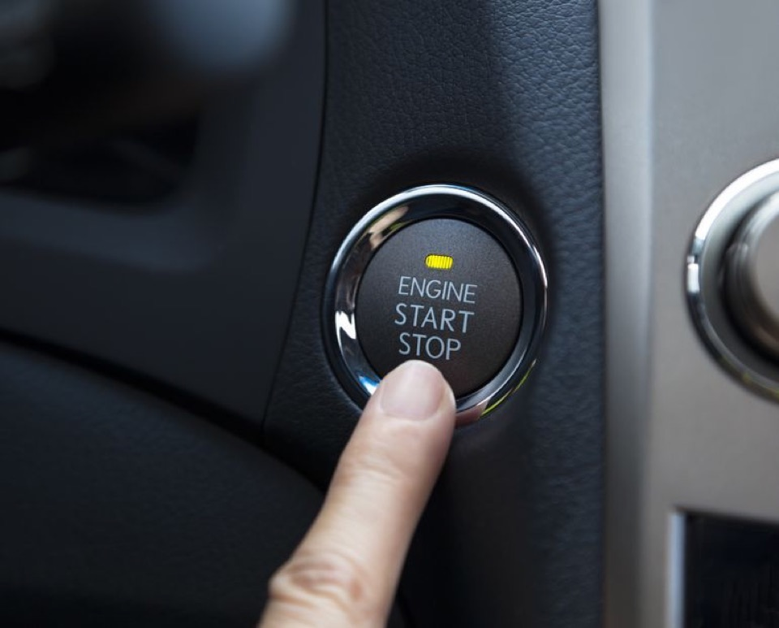
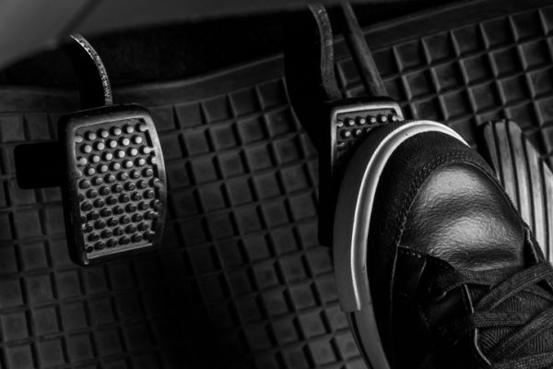
ยก. 4:7 เหตุ​ฉะนั้น ท่าน​ทั้ง​หลาย​จง​น้อม​ใจ​ยอม​ฟัง​พระ​เจ้า จง​ต่อสู้​กับ​มาร และ​มัน​จะ​หนี​ท่าน​ไป​
จึงยอมจำนนต่อพระเจ้า
So submit to God.
resist the devil
มธ. 10:1 ​พระ​องค์​ทรง​เรียก​สาวก​สิบ​สอง​คน​ของ​พระ​องค์​มา แล้ว​ก็​ประทาน​อำนาจ​ให้​เขา​ขับ​ผี​ร้าย​ออก​ได้ และ​ให้​รักษา​โรค​และ​ความ​เจ็บ​ไข้​ทุก​อย่าง​ให้​หาย​ได้​

Slide 26
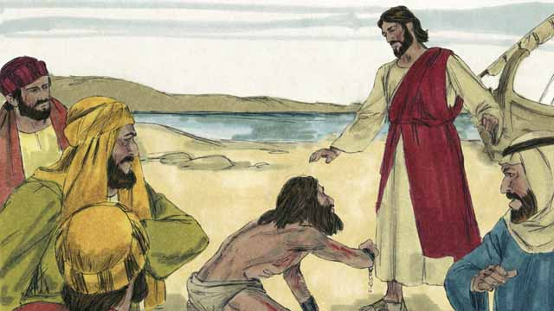
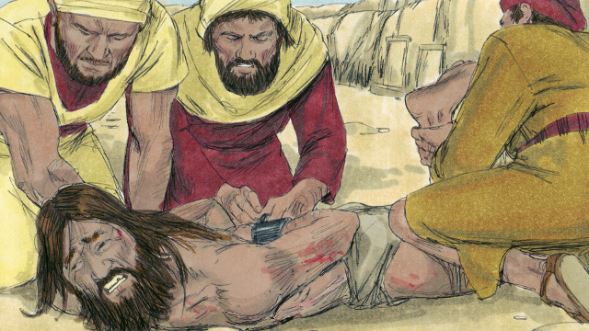
มก. 16:17 มี​คน​เชื่อ​ที่​ไหน​หมาย​สำคัญ​เหล่า​นี้​จะ​บังเกิด​ขึ้น​ที่​นั้น คือ​เขา​จะ​ขับ​ผี​ออก​โดย​นาม​ของ​เรา เขา​จะ​พูด​ภาษา​แปลกๆ
มัทธิว 10 ⁸ จง​รักษา​คน​เจ็บป่วย​ให้​หาย คน​ตาย​แล้ว​ให้​ฟื้น คน​โรค​เรื้อน​ให้​หาย​สะอาด และ​จง​ขับ​ผี​ให้​ออก ท่าน​ทั้ง​หลาย​ได้รับ​เปล่าๆ จง​ให้​เปล่าๆ
มาระโก 6 ¹² ฝ่าย​เหล่า​สาวก​ก็​ออกไป​เทศนา​ประกาศ​ให้​กลับ​ใจ​เสีย​ใหม่​ ¹³ เขา​ได้​ขับ​ผี​ให้​ออก​เสีย​หลาย​ผี และ​ได้​เอา​น้ำ​มัน​ทา​คน​เจ็บป่วย​หลาย​คน​ให้​หาย​โรค

Slide 27
​พระ​เยซู​ทรง​รับสั่ง​แก่​อัครทูต​สิบ​เอ็ด​คน
มาระโก 16 ¹⁵ ฝ่าย​พระ​องค์​จึง​ตรัส​สั่ง​พวก​สาว​กว่า “เจ้า​ทั้ง​หลาย​จง​ออกไป​ทั่ว​โลก ประกาศ​ข่าว​ประเสริฐ​แก่​มนุษย์​ทุก​คน ¹⁶ ผู้ใด​เชื่อ​และ​รับ​บัพติศมา​แล้ว​ผู้​นั้น​จะ​รอด แต่​ผู้ใด​ไม่​เชื่อ​จะต้อง​ปรับ​โทษ ¹⁷ มี​คน​เชื่อ​ที่​ไหน​หมาย​สำคัญ​เหล่า​นี้​จะ​บังเกิด​ขึ้น​ที่​นั้น คือ​เขา​จะ​ขับ​ผี​ออก​โดย​นาม​ของ​เรา เขา​จะ​พูด​ภาษา​แปลกๆ ¹⁸ เขา​จะ​จับ​งู​ได้ ถ้า​เขา​กิน​ยา​พิษ​อย่าง​ใด จะ​ไม่​เป็น​อันตราย​แก่​เขา และ​เขา​จะ​วางมือ​บน​คนไข้​คน​ป่วย แล้ว​คน​เหล่า​นั้น​จะ​หาย​โรค”

Slide 28
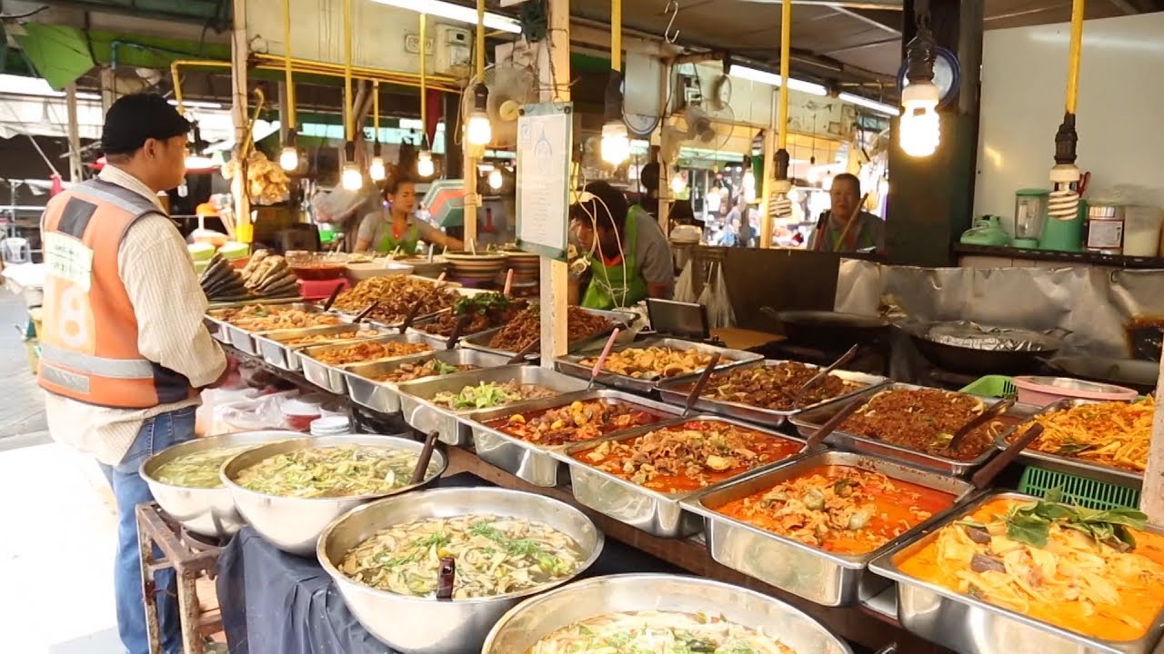
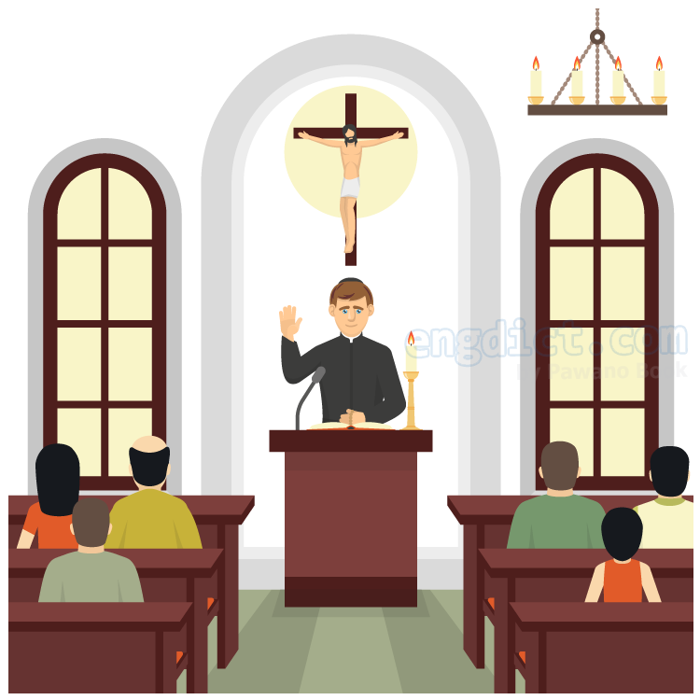
ไปร้านข้าวเพื่อกินข้าว ซื้ออาหาร
ไปร้านยางเพื่อปะเปลี่ยนยาง
ไปเมเจอร์ เพื่อดูภาพยนต์

Slide 29
การขับผี
คริสเตียนมีผี ได้หรือไม่
จำนวนของผี วิญญาณชั่ว
ชัยชนะเหนือผี

Slide 30
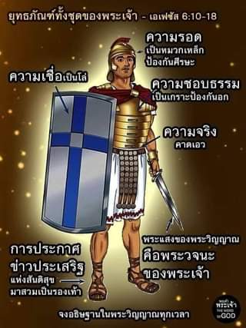
ยุทธภัณฑ์​ทั้ง​ชุด​ของ​พระ​เจ้า
¹⁰ สุดท้าย​นี้​ขอ​ท่าน​จง​มี​กำลัง​ขึ้น​ใน​องค์​พระ​ผู้​เป็น​เจ้า และ​ใน​ฤทธิ์​เดช​อัน​มหันต์​ของ​พระ​องค์​ ¹¹ จง​สวม​ยุทธภัณฑ์​ทั้ง​ชุด​ของ​พระ​เจ้า เพื่อ​จะ​ต่อต้าน​ยุทธ​อุบาย​ของ​พญา​มาร​ได้​

Slide 31
¹⁸ จง​อธิษฐาน​วิงวอน​ทุก​อย่าง จง​ขอ​โดย​พระ​วิญญาณ​ทุก​เวลา.....

Slide 32
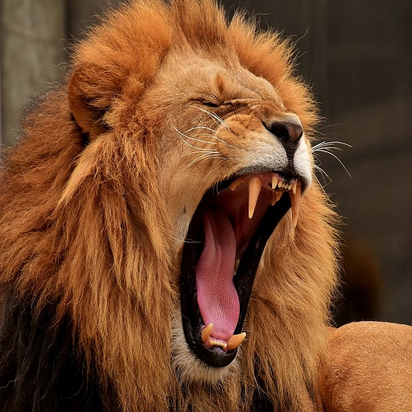
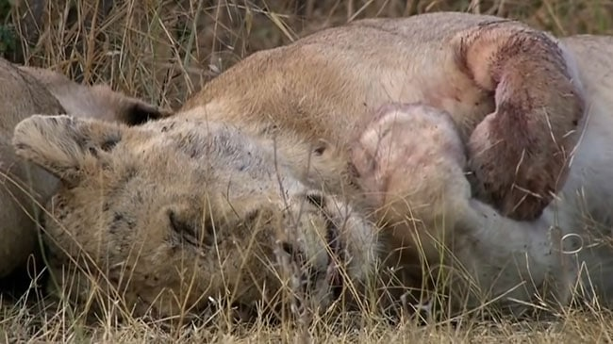
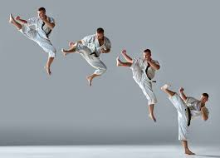
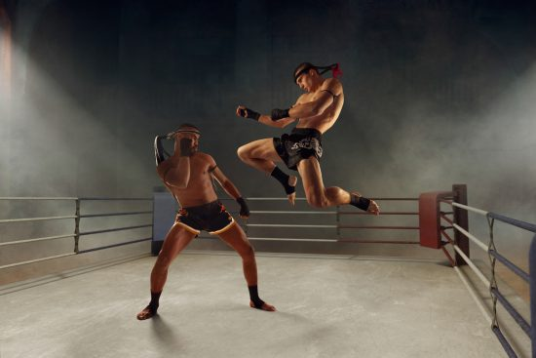
1เปโตร 5
⁸ ท่าน​ทั้ง​หลาย​จง​สงบ​ใจ​จง​ระวัง​ระไว​ให้​ดี ด้วย​ว่า​ศัตรู​ของ​ท่าน​คือ​มาร​วนเวียน​อยู่​รอบๆ ดุจ​สิงห์​คำราม​เที่ยว​ไป​เสาะหา​คน​ที่​มัน​จะ​กัด​กิน​ได้​ ⁹ จง​ต่อสู้​กับ​ศัตรู​นั้น​ด้วย​ใจ​มั่นคง​ใน​ความ​เชื่อ เพราะ​ว่า พวก​พี่​น้อง​ทั้ง​หลาย​ของ​ท่าน​ทั่ว​โลก ​ก็​ประสบ​ความ​ทุกข์​ลำบาก​อย่าง​เดียว​กัน
because your adversary the devil,

Slide 33
โคโลสี 2 : 15 ​ พระ​องค์​ทรง​ปลด​เทพ​ผู้​ครอง​และ​ศักดิ​เทพ​เสีย ​พระ​องค์​ได้​ทรง​ประจาน​เขา และ​ชนะ​เขา​โดย​กางเขน​นั้น​

Slide 34
​เนื้อ​หนัง
ขอบคุณครับ

